Slide 1
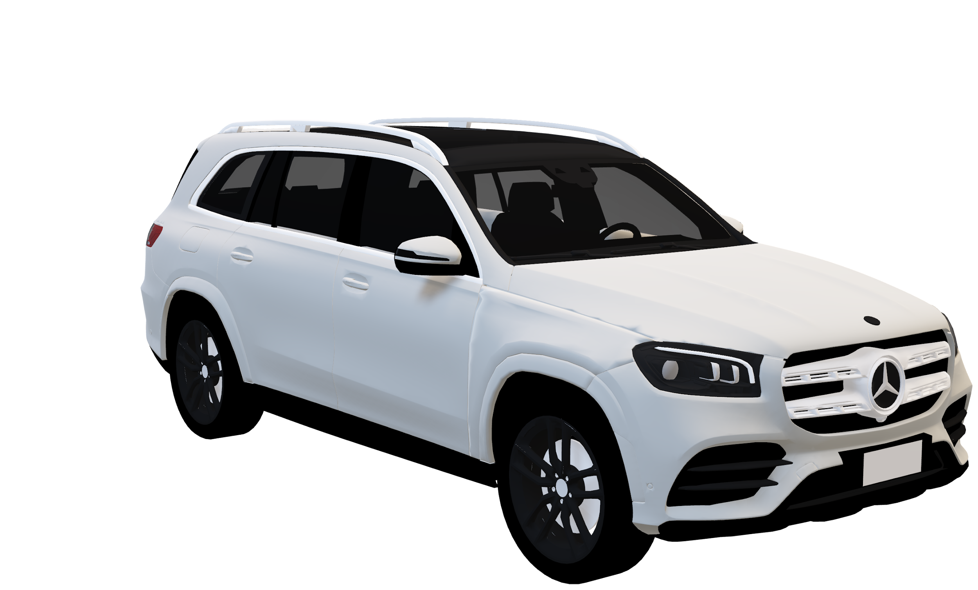
차량 가격 예측에서의 다중 회귀 분석의 적용 Application of Multiple Regression Analysis in Predicting Car Prices
베네딕터스 에스라 헤르노오
2021012800

Slide 2
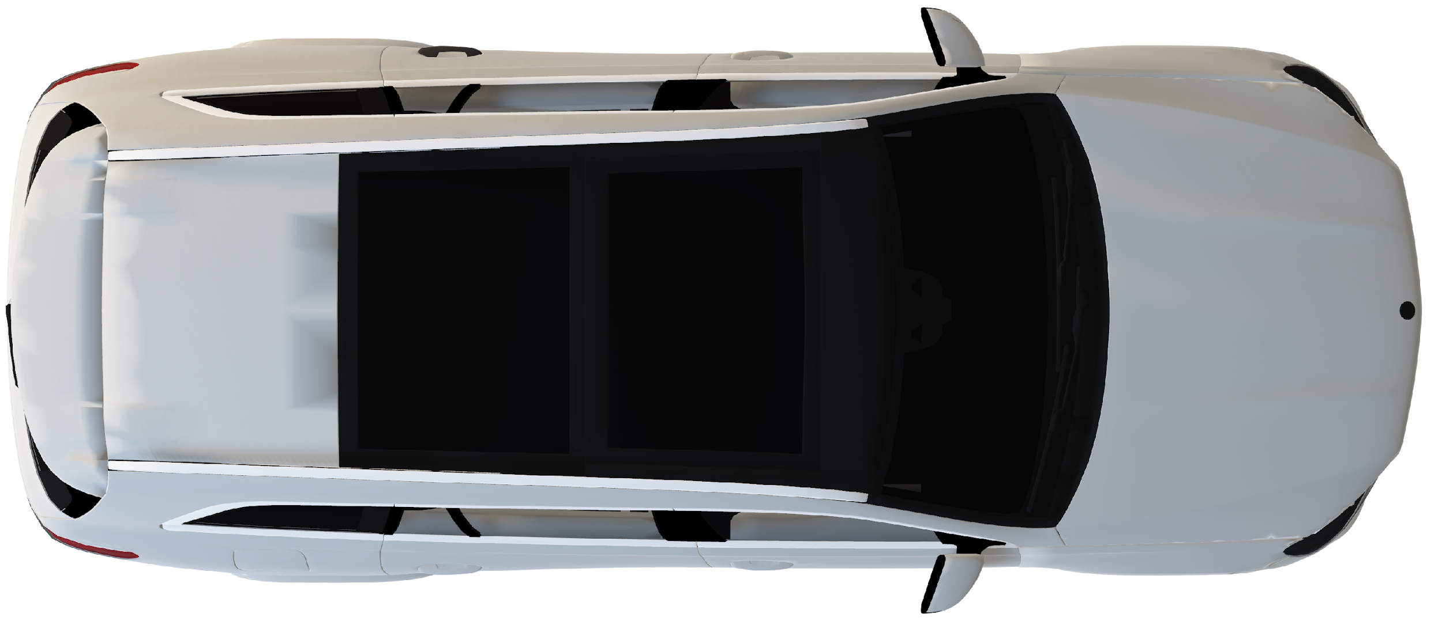
목차
1. 데이터 전처리
2. 데이터 탐색
3. 회귀분석
4. 결론

Slide 3
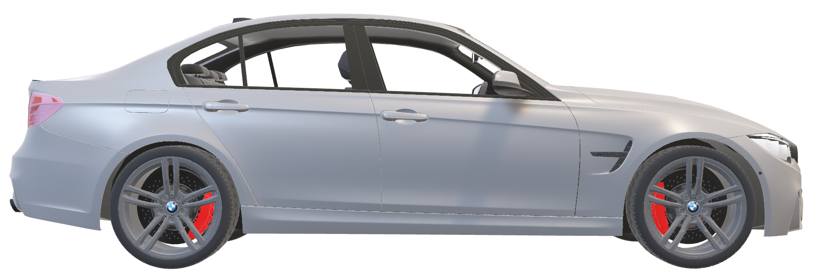
1. 데이터 전처리

Slide 4
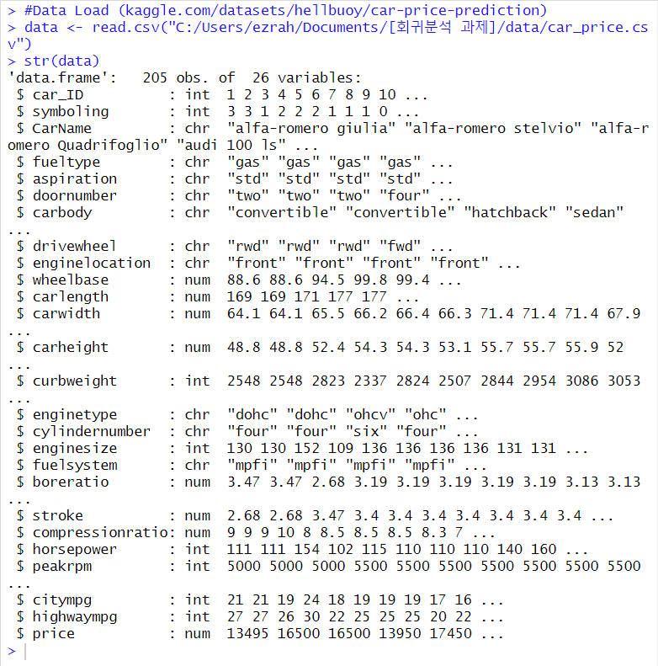

데이터 전처리
Data Source
Data Specs
26 Variables
205 Observations

Slide 5
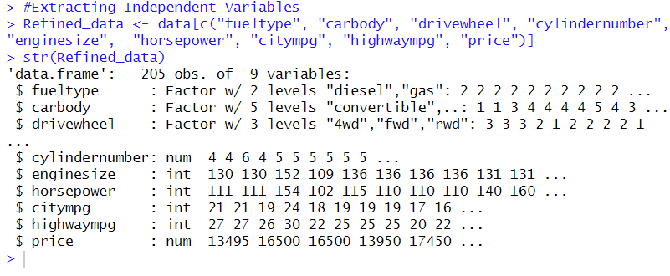
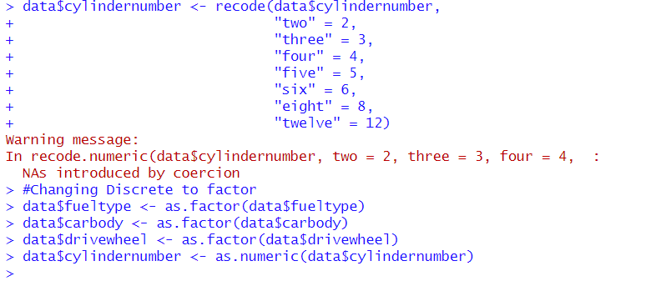
데이터 전처리
자동차 구입 시 고려하는 데이터 추출

Slide 6
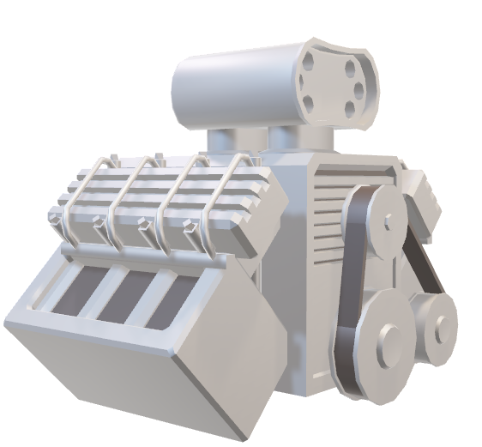
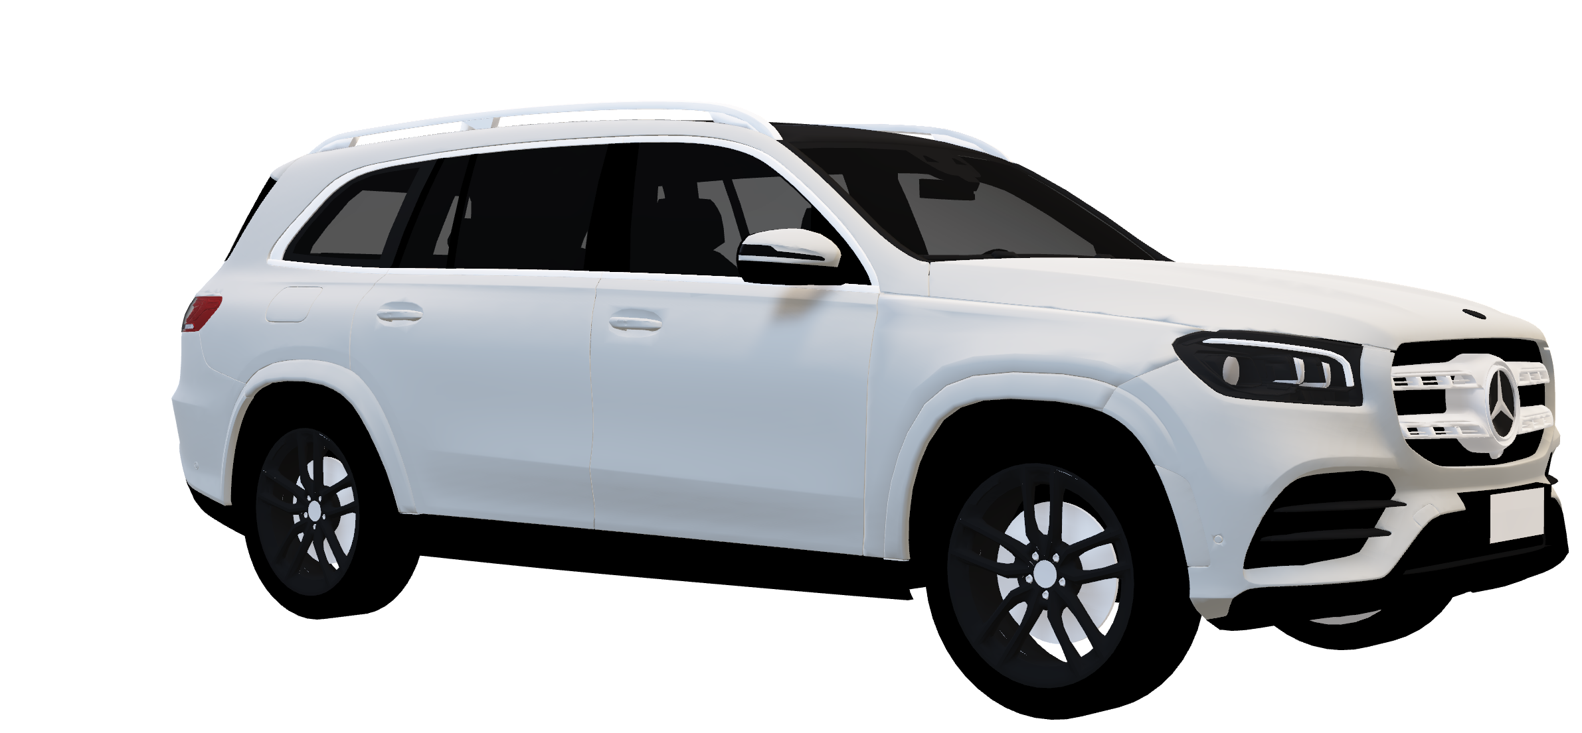

변수 설명
8개의 변수가 추출되었다
$cylindernumber :
자동타 엔진 실린더 수 관련
(2 Cylinder to 12 Cylinder)
$price
(각격)
$carbody:
자동차의 차체 유형 관련
(세단, 해치백, 왜건, 하드탑, 컨버터블)
$enginesizes :
자동차의 엔진 사이즈 관련
$fueltype :
자동차 연료 유형 관련
(가스, 디젤)
$drivewheel:
자동차 구동렬 관련
FWD (Front WD)
RWD (Rear WD)
4WD (4Four WD)
$citympg & $highwaympg :
자동차 연비 관련
$horsepower :
자동차 엔진의 힘 관련

Slide 7

2. 데이터 탐색

Slide 8
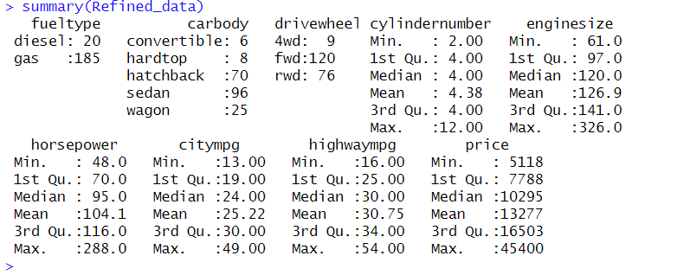

기술 통계

Slide 9
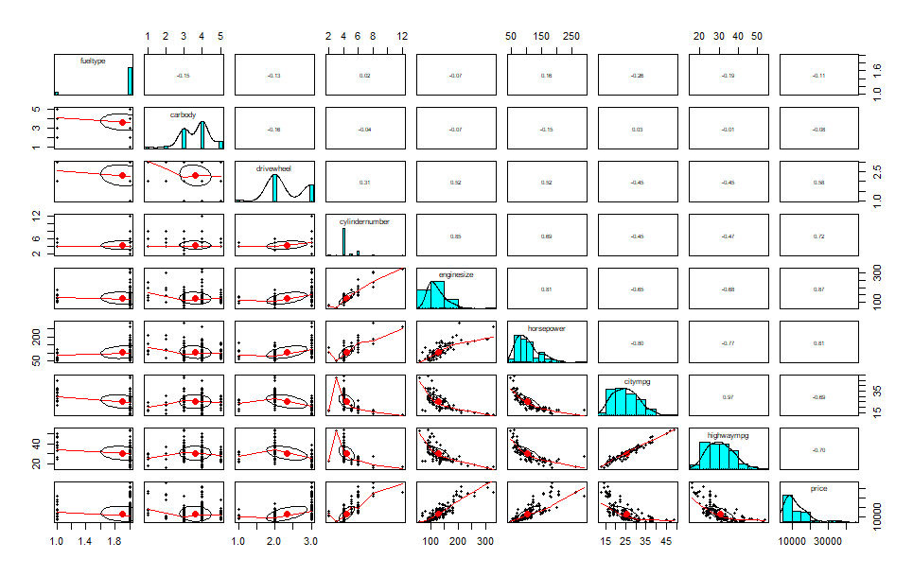

상관 분석
Findings:
$fueltype, $citympg, $highwaympg는 -0.11, -0.69, -0.70의 상관 계수를 가진 목표 값과의 약한 상관 관계

Slide 10

3. 회귀분석

Slide 11
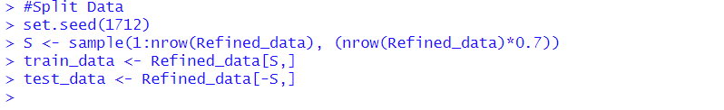
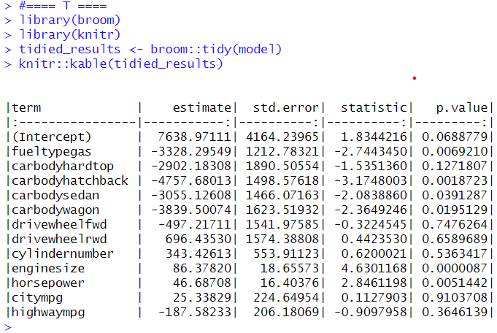
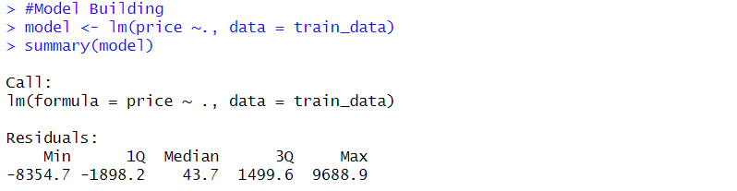
모델 명세

Slide 12
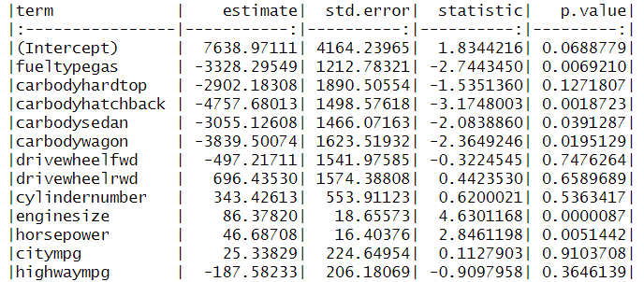
모델 추정
Findings:
It was found that engine size was found to significantly predict car prices (β = 83.21, p-value = 5.11e⁻⁰⁶).
엔진 크기가 자동차 가격을 상당히 예측하는 것으로 밝혀졌습니다.
However, the number of cylinders, city miles per gallon, and highway miles per gallon did not significantly predict car prices.
실린더 수와 연비가 자동차 가격을 크게 예측하지 못했습니다.
The overall regression was statistically significant (f-statistics(n=12, df=129) = 64.73, p-value =< 2.2e⁻¹⁶), explaining approximately 85.76% of the variation in car prices (Adjusted R-squared = 0.8443).

Slide 13
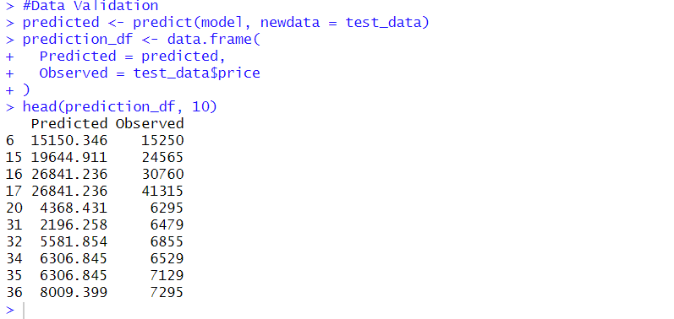
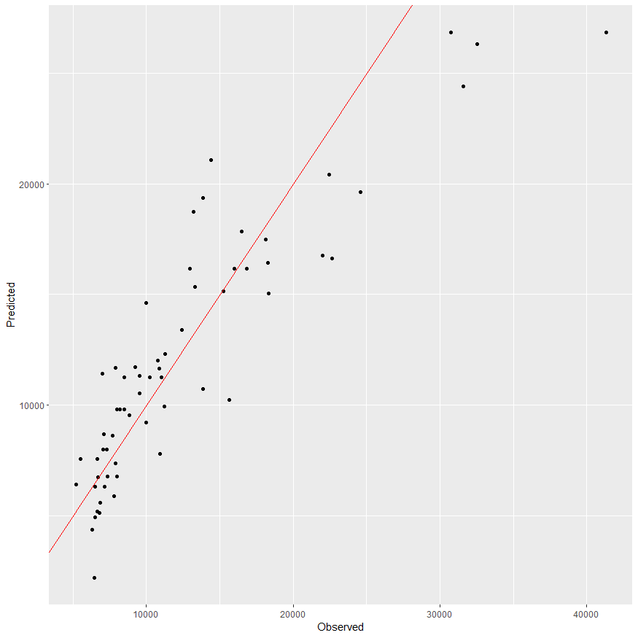
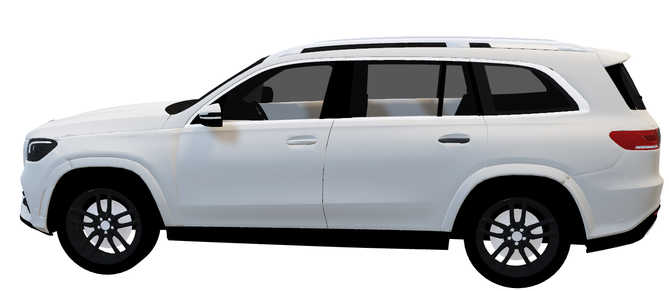
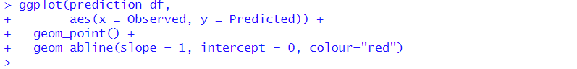
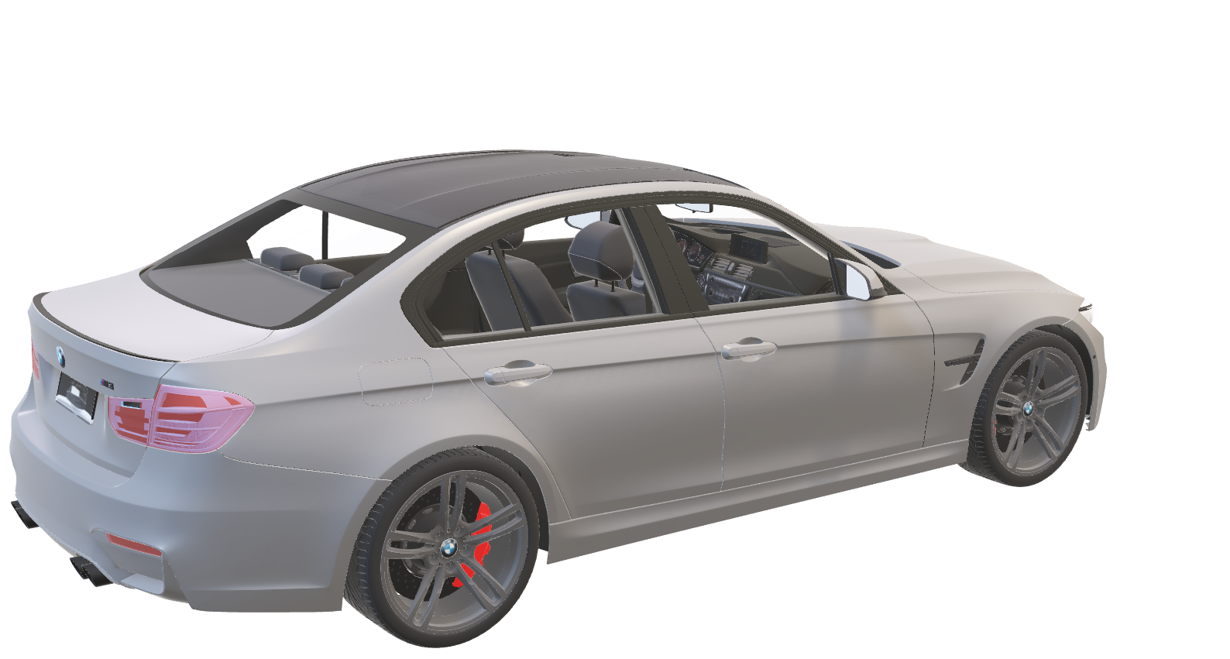
모델 평가

Slide 14

모델 평가
Findings:
Cars priced under $15,000 = our model's predictions align quite well with the actual prices.
This indicates our model has a high degree of accuracy for this price range.
Cars priced above $15,000 = the predictions are not as close to the observed values, indicating some room for improvement in our model.
One notable outlier is an observed price of $45,400 = for which our model predicted a price in the $28,000 range.
이 차 가격 구역이 가장 적합함

Slide 15
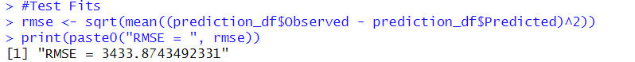

모델 평가
이 차 가격 구역이 가장 적합함
Statistical Measures:
The Root Mean Square Error (RMSE): $3,433.87
Means Moderate Degree of Error in the Predictive Model
예측 모형의 중간 정도의 오차

Slide 16

4. 결론

Slide 17
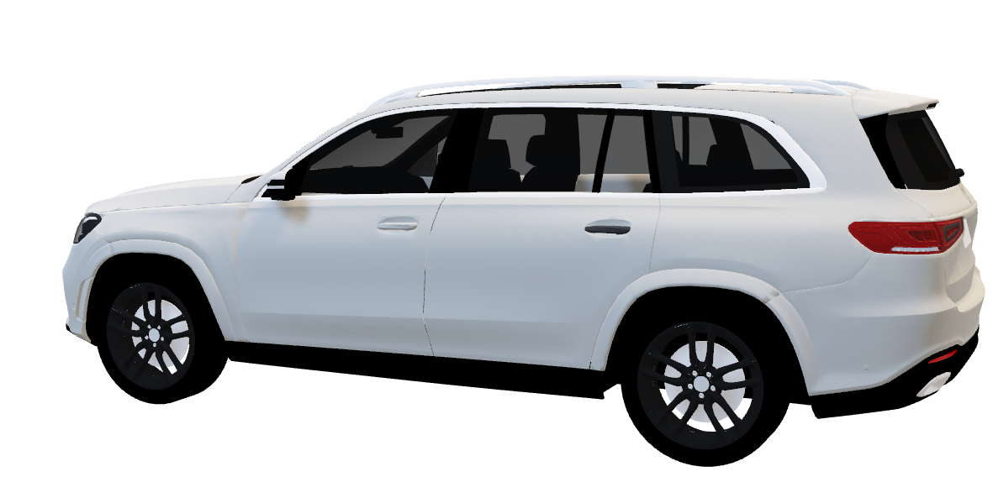
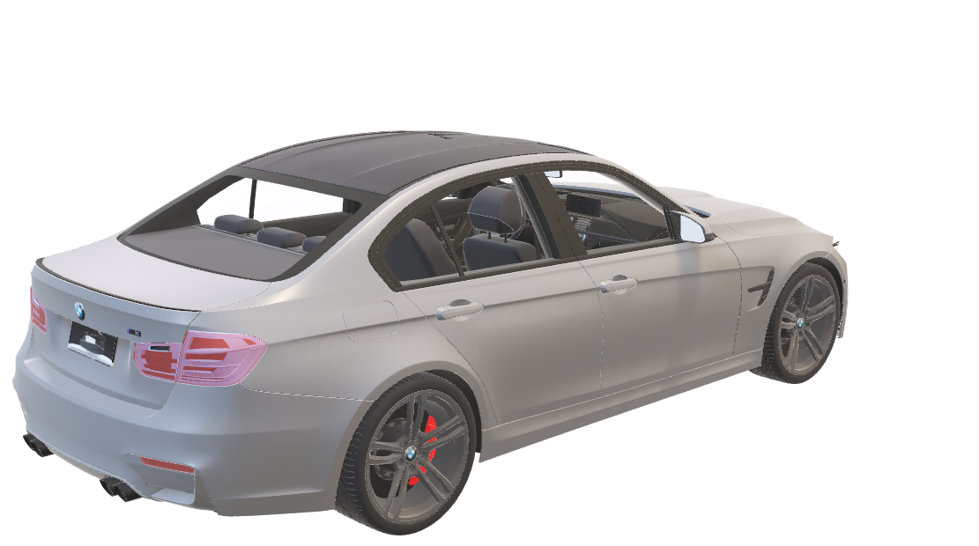
결론
Summary of Findings:
다중 회귀 모델은 특히 $10,000 미만의 차량 가격을 예측하는 데 좋은 적합도를 보였으며, RMSE가 3564.54였습니다. 그러나 $10,000 이상의 차량 가격을 정확하게 예측하는 데는 일부 제한이 있었습니다.
Implication:
이 모델의 통찰력은 자동차 판매자와 구매자 모두 엔진 크기, 마력 및 차체 유형과 같은 자동차 가격에 영향을 미치는 주요 요소를 이해하는 데 도움이 될 수 있습니다. 이 지식은 자동차를 사고 팔 때 의사 결정을 안내할 수 있습니다.
THANK YOU

Slide 18
THANK YOU

